Slide 1
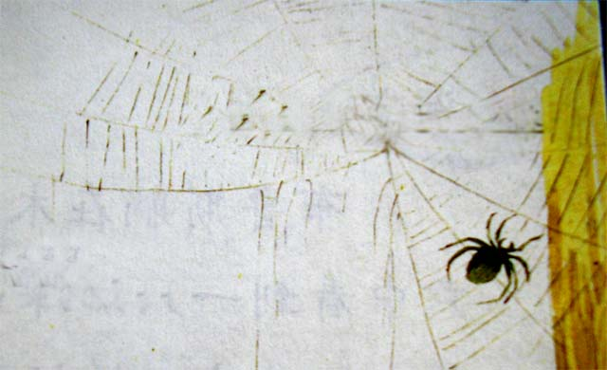
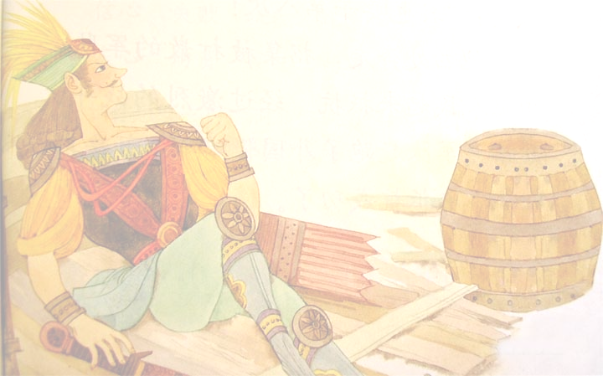
11.第八次
霍山县与儿街明德小学

Slide 2
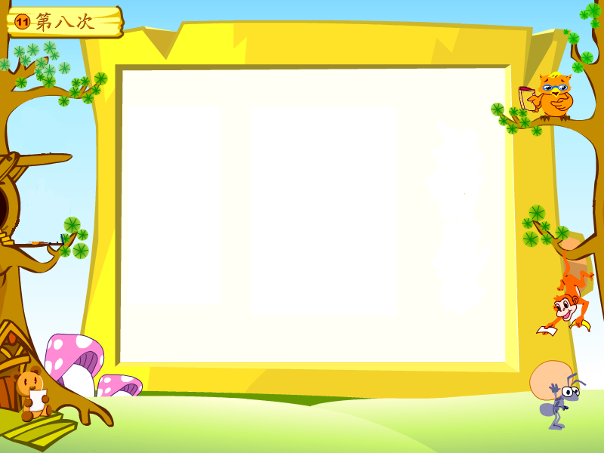
蜘蛛 布鲁斯 失败
信心 第八次 结网
动员 抵抗 成功

Slide 3
你认为这是一只怎样的蜘蛛？
你从哪些地方看出来的？默读课文，用——划出那些句子，并做好简单的批注。

Slide 4
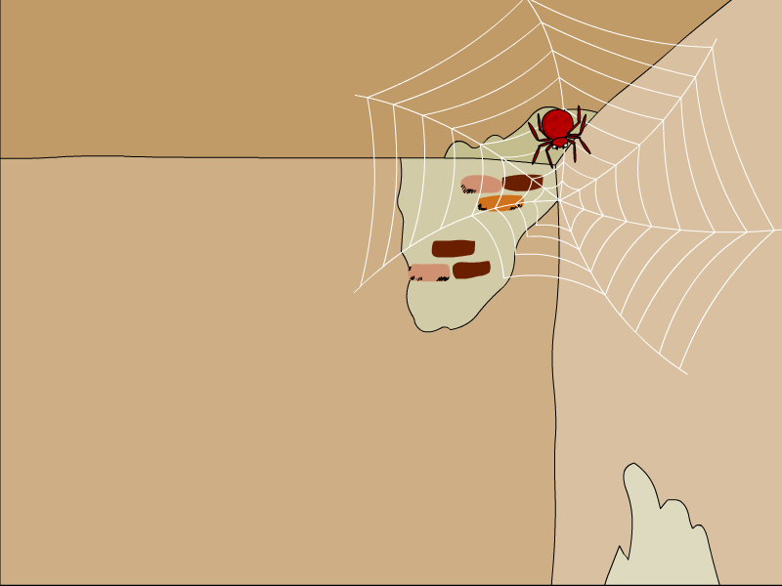
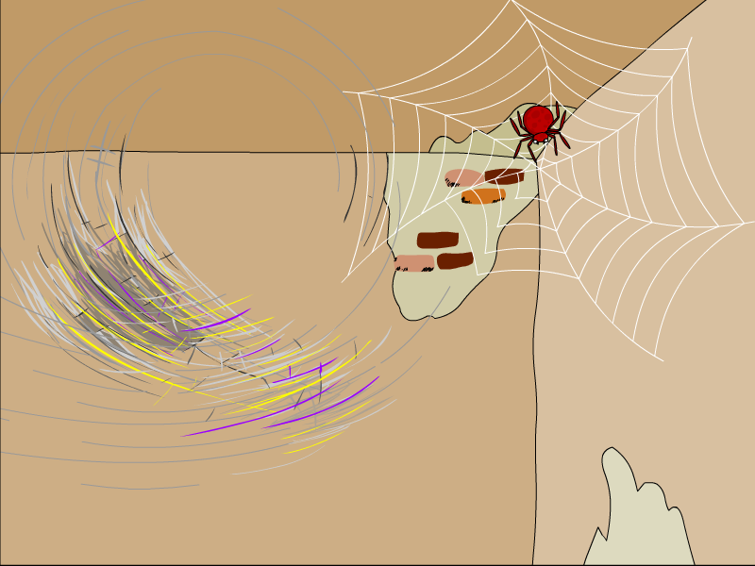
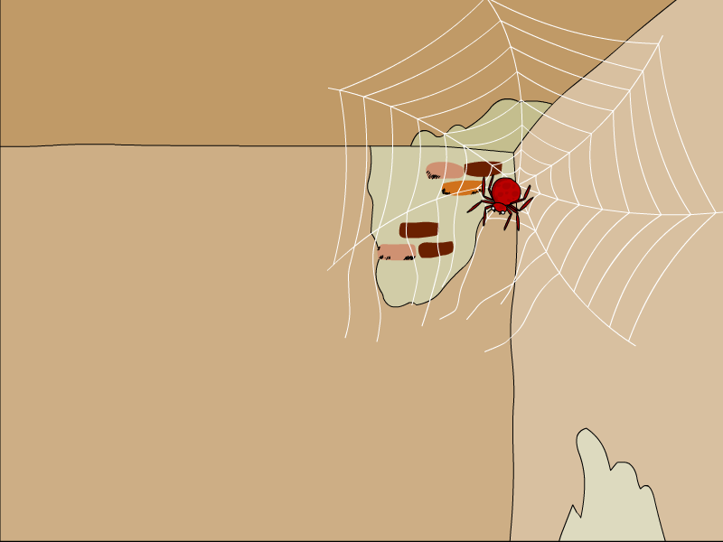
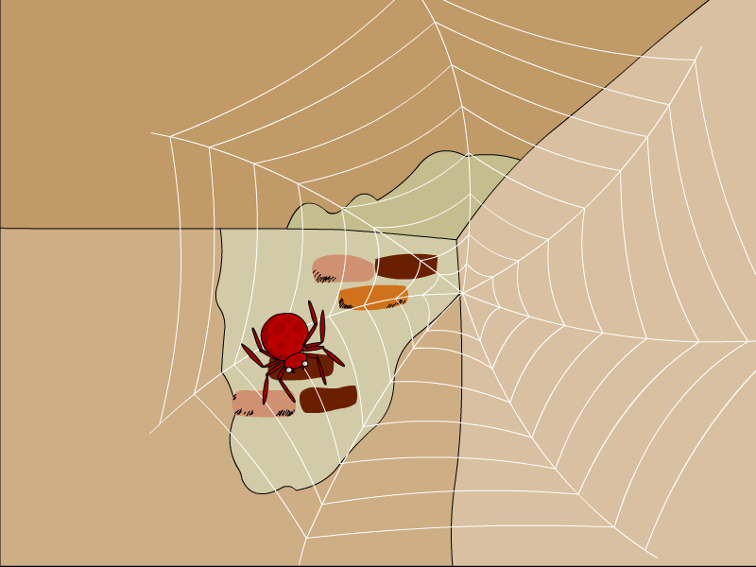


可蜘蛛并不灰心，照样从头干起。

Slide 5
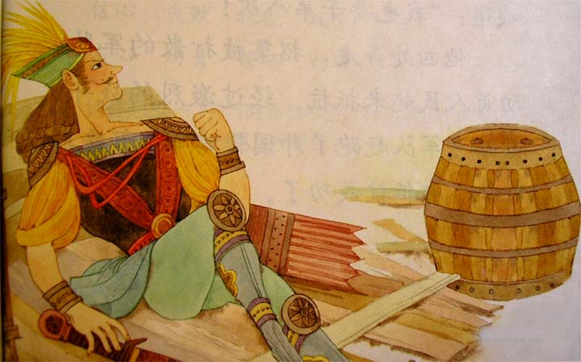
对这场战争，他几乎失去了信心。

Slide 6
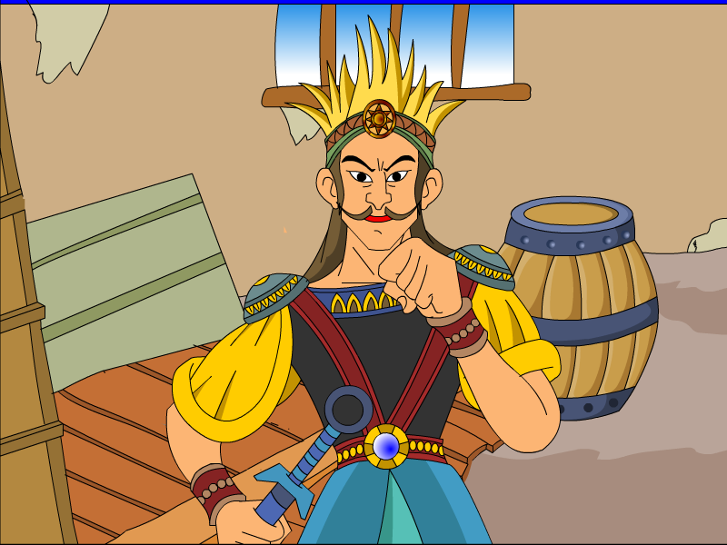
他猛地跳起来，喊道：“我也要干第八次！”

Slide 7
思考题：
如果你是布鲁斯，你会怎样动员人民起来参加第八次抵抗呢？
（以下几个词语可供选用：苏格兰的同胞们 虽然 但是 难道）

Slide 8
勇敢的将士们，苏格兰的同胞们：
虽然_____________，可是___________。我想给大家讲个我亲眼所见的故事，____________难道____________________？只要____________________。胜利一定会属于我们！

Slide 9
名人名言
有志者，事竟成。 ——范晔
信心是命运的主宰。—— 海伦·凯勒
不失去信心，只要坚持不懈，就一定能成功。 ——钱学森
坚决的信心，能使平凡的人们，做出惊人的事业。 —— 马尔顿

Slide 10
我会记住：
勇往直前 坚持不懈
永不放弃 持之以恒
百折不挠 坚定不移

Slide 11
课后作业：
分享班级论坛中关于坚持的小故事，并写下你的感受。

